Slide 1
一個待(蛋)解決的難題

Slide 2
定義問題
近年陸續爆出的禽流感個案，造成家禽產業巨大損失
政府極力採取防疫措施，方法包含：圍網設置、紙蛋盤使用
結果兩者皆不受產業愛戴，其中：
圍網違反動物本性，且使用時間久了會逐漸不通風
使用紙蛋盤會增加蛋農工作，也無法與原本運輸設備配合

Slide 3
禽流感如何傳染？

Slide 4
遷移的水鳥可能攜帶病毒感染留鳥或家禽，而禽群一旦受到感染後，病毒存在於糞便或呼吸道分泌物中，隨著病禽移動可汙染設備、車輛並感染另一禽群。
---江益男(2004)。我國對於高病原性家禽流行性感冒之防範措施。立法院院文，頁25-37

Slide 5
運輸汙染問題
蛋箱重複使用、交叉汙染的主因是其本身所有權由蛋商私有，同時使用權卻落在蛋農手上，造成其清洗的責任無法歸於任何一方，久而使病毒得以有管道傳遞至各雞場傳播。

Slide 6
解決問題

Slide 7
提出方案
全面推行洗選蛋
取消蛋商包銷制

Slide 8
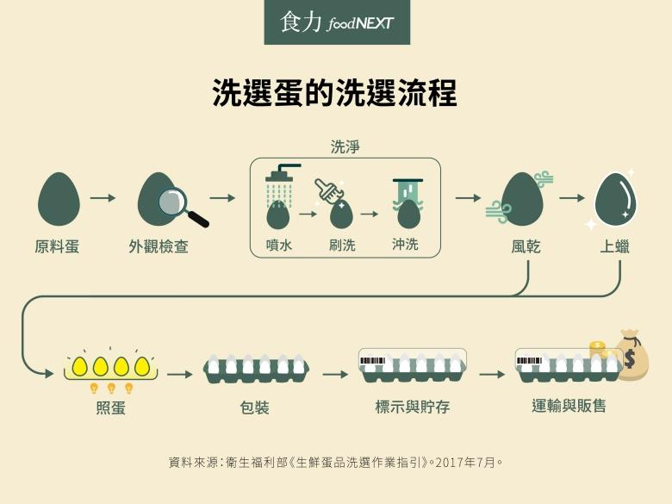

Slide 9
WHY洗選蛋？
清除殼上殘留沙門氏菌
依據雞蛋品質分級包裝
配套完善清潔系統
重複性蛋籃的持有權確立

Slide 10
雞蛋在運輸過程中，殘留在物流箱上的糞便、細菌，
在重複使用時可能會造成疫病傳染。反觀經洗選過程後的洗選雞蛋，附著於雞蛋外殼可能沾黏之糞便、羽毛、細菌等均已清除，因此消費者在購買時，不必擔心蛋殼上有髒污。如果政府全面推動洗選雞蛋，將有機會減少禽流感疫情傳遞的途徑。
--胡恆毓（2018）。臺灣區域型雞蛋洗選集貨物流中心最適選址之研究（碩士論文）。

Slide 11
洗選蛋缺點
角質層破壞 清洗雞蛋表層的細菌、附著物時，也把蛋殼的保護膜洗掉，若未清洗完全，細菌反而容易進入雞蛋裡。
冷鏈保存 蛋品溫度須維持冷藏，然而臺灣運輸往往很難使用冷藏車運送洗選蛋(成本提高)，反而增加蛋品壞掉的風險。
小型雞場退出 資金不足的中小型蛋機廠將負擔不起洗選場等高級設施部屬，無法繼續生存最後消失在市場裡。

Slide 12
不公平的包銷制

Slide 13
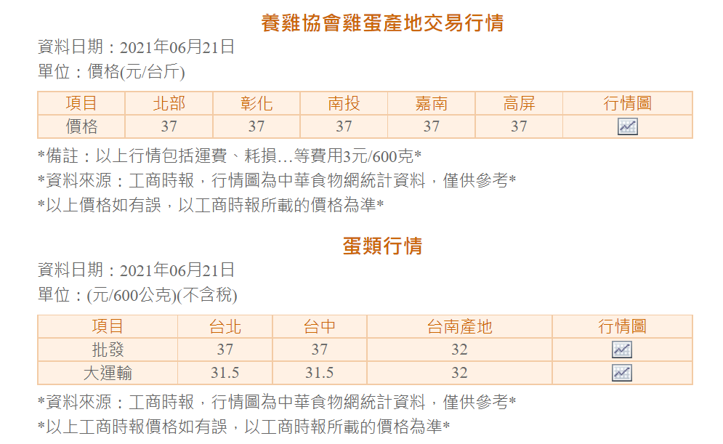

雞蛋包銷制
不論雞蛋品質，均由蛋商以報紙每日刊登之蛋價(由蛋商公會制定)與蛋農報價並透過各大盤商向各區蛋農收購

Slide 14
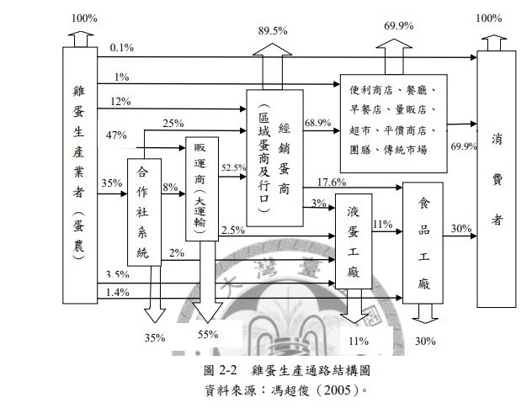
劉崢彥（2011）。
台灣雞蛋產業產銷垂直協調關係之研究（碩士論文）。

Slide 15
包銷制缺點
無法分級計價，蛋農失去創新動力
市場「劣蛋驅逐良蛋｣，消費者受害
蛋箱混用，責任難歸屬，疫情難溯源

Slide 16

區域型雞蛋洗選集貨物流中心
透過農民組織或團體共同合作，組成區域型雞蛋洗選集貨物流中心，規劃由該集貨中心至合作之畜牧場收蛋進行洗選後，透過共同運銷方式將產品出售，藉以突破傳統蛋商全數買斷之包銷制度；甚至可以調節產銷、建立共同品牌，提高產品附加價值。
--胡恆毓（2018）。臺灣區域型雞蛋洗選集貨物流中心最適選址之研究（碩士論文）。

Slide 17
結語
一個物件究竟有沒有風險，未必只和它本身性質有關，更深受圍繞它的社會安排與互動影響。
傳染病的擴散，往往涉及物和人的共構，它和社會配置與社會息息相關，因此防疫政策不僅應關注技術或物件的改革，還應正視既有社會配置或市場關係，對我們的風險認知和行為選擇造成影響。
簡妤儒（2018）。雞蛋「一次性包材」政策是進步還是落後？—— 塑膠蛋箱的啟示。國立陽明交通大學出版社。

Slide 18

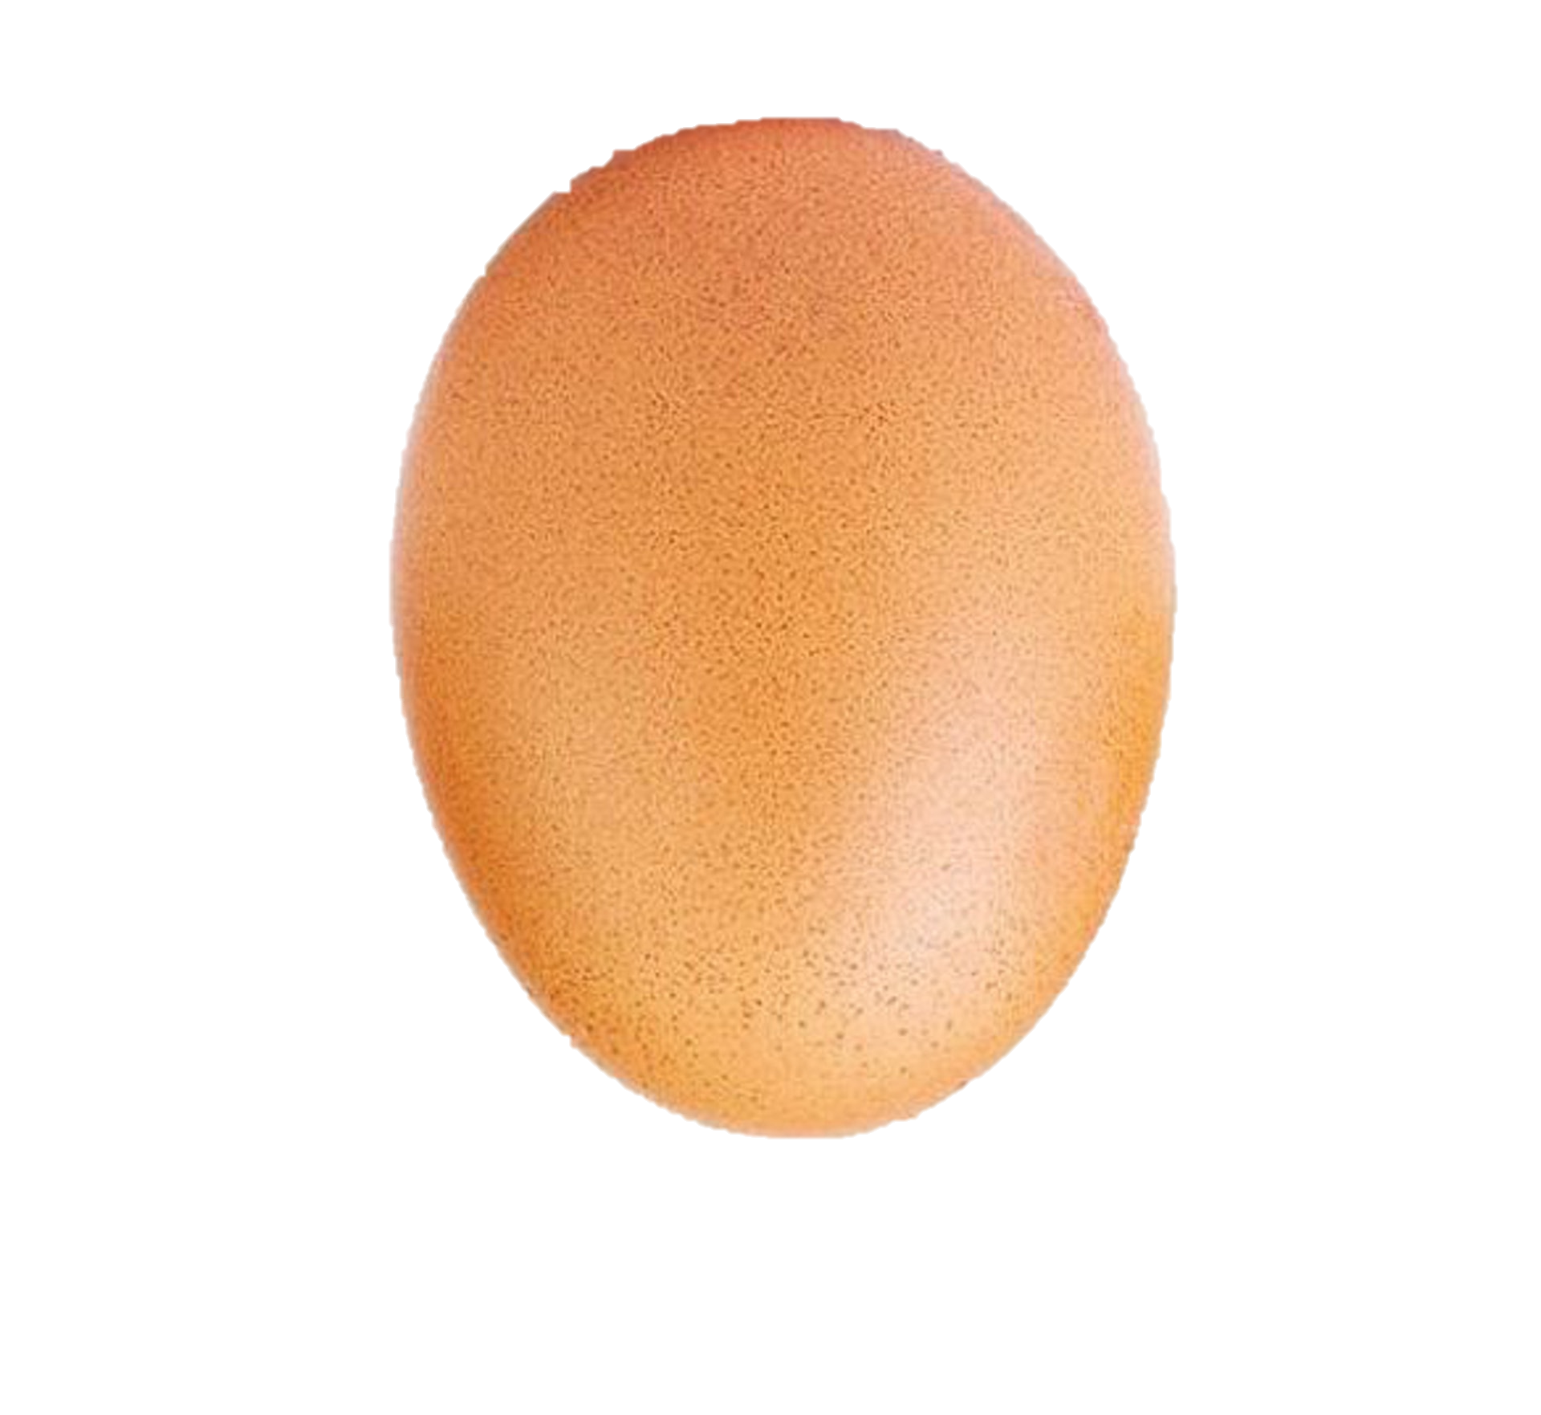
感謝聆聽

